Slide 1


SAREGIN
saregin@euskadi.eus

Slide 2

.
SAREGIN aplikazioan alta eskatzea
SAREGINEN lehen aldiz sartzea
Administrazio pantaila
Plan estrategikoa
Adierazleen jarraipena
Kudeaketa-planak
Hizkuntza-irizpideak

Slide 3
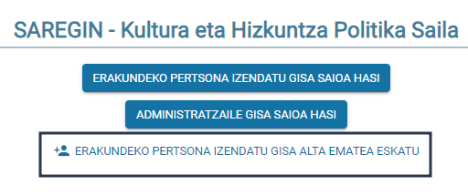
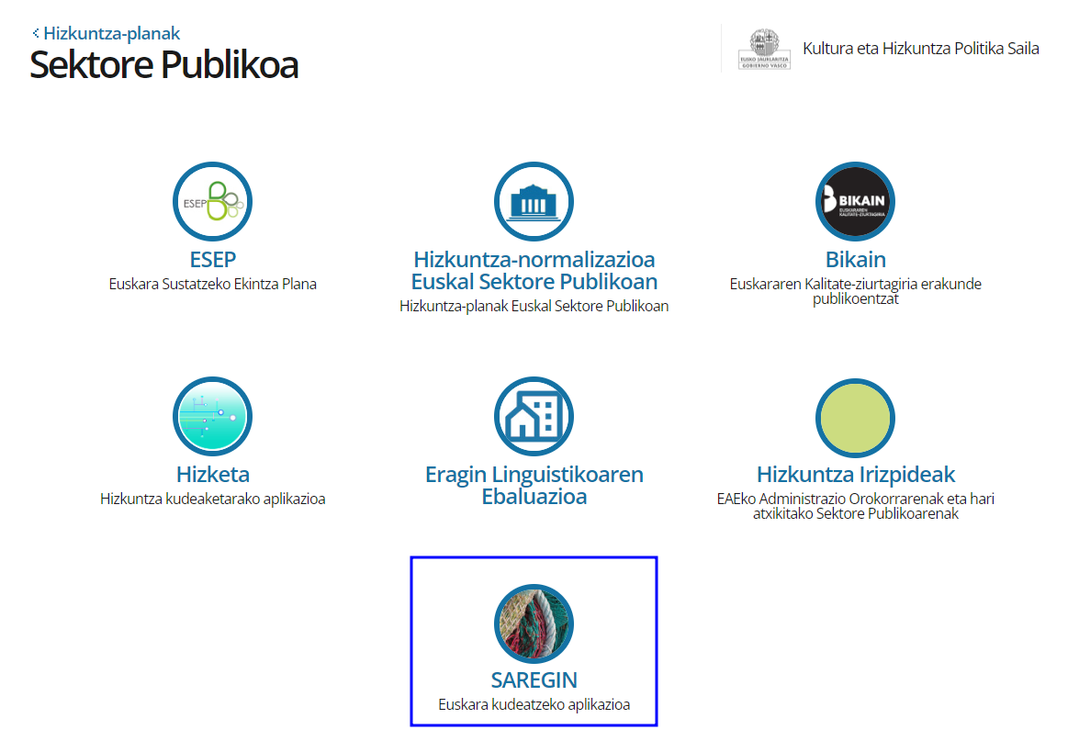
1.SAREGIN APLIKAZIOAN ALTA ESKATZEA
BAIMEN AGIRIA
saregin@euskadi.eus helbidean alta emateko agiriak eskatu.
APLIKAZIOAN SARTU
ALTA ESKAERA
Alta eskaera SAREGIN aplikazioan
ALTA ESKAERA ONARTU
HPSk erakundearen pertsona baimenduaren eskaera onartu.
Erabiltzaileak pasahitza jaso.

Slide 4


Alta eman aurretik jakin beharrekoak!
Erabiltzaile batek hainbat erakunderen izenean jardun dezake. Erakunde bakoitzarentzat alta eskatu behar da.
Erabiltzaileak beti erabili beharko ditu IDENTIFIKAZIO-ZENBAKI, POSTA HELBIDE eta TELEFONO BERDINAK erakunde batean baino gehiagotan aritzen denean. Horrela, aplikazioan sartzean, kudeatzen dituen erakunde guztiak agertuko zaizkio.
Erakunde batek behar beste erabiltzaile baimendu ditzake Saregin aplikazioa erabiltzeko. Erabiltzaile eta erakundearen arteko lotura baliogabetzeko jakinarazi saregin@euskadi.eus helbidean.

Slide 5

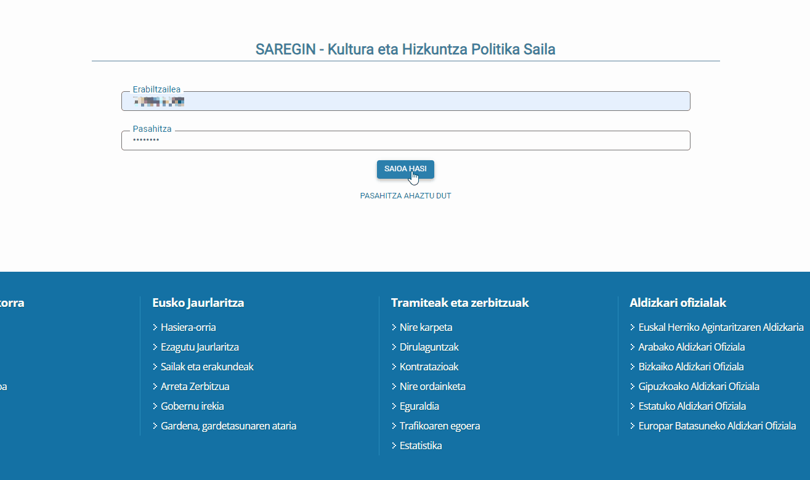
2. SAREGINEN LEHEN ALDIZ SARTZEA
SAREGINen aritzeko baimendutako pertsonak Erakundeko pertsona izendatu gisa aukerari sakatuta hasi beharko du saioa, identifikazio-dokumentuaren zenbakia eta pasahitzarekin identifikatuta.
Hasierako pantailan erabiltzaileak zein erakunderekin lan egin nahi duen hautatu ahal izango du.
Pasahitza ahaztuz gero, aplikazioaren bitartez berria eska dezake.

Slide 6
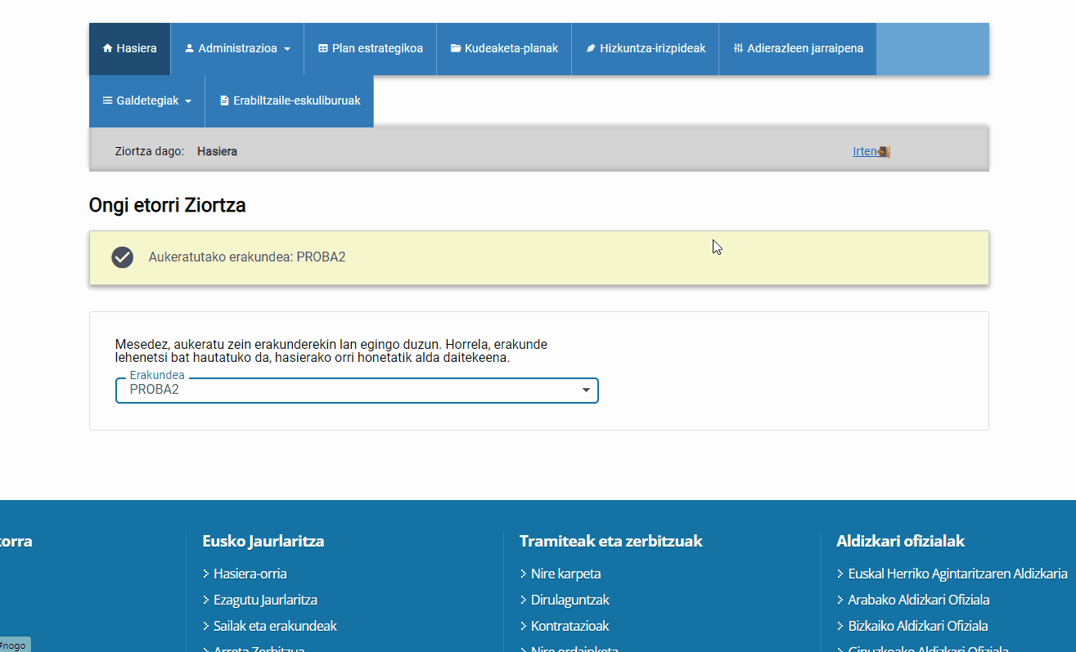
3. ADMINISTRAZIO PANTAILA
Administrazioa erlaitzean, erabiltzaileak erakundeari buruzko hainbat datu eman beharko ditu, edozein unetan editatu ditzakeenak. Datuak bete ezean mezu bat azalduko da datuak betetzeko eskatuz.

Slide 7
4. PLAN ESTRATEGIKOA
1.
Plan Estrategikoaren ERREGISTROA SORTU
2.
ADIERAZLEAK AUKERATU
Aginte paneleko 14ak ezin dira desaktibatu
3.
DIAGNOSTIKO KUANTITATIBOA SAREGINeko galdetegien bitartez
4.
DIAGNOSTIKO KUALITATIBOA
5.
ERRONKAK ETA HELBURU ESTRATEGIKOAK ETA ADIERAZLE MAILAKO HELBURUAK

Slide 8
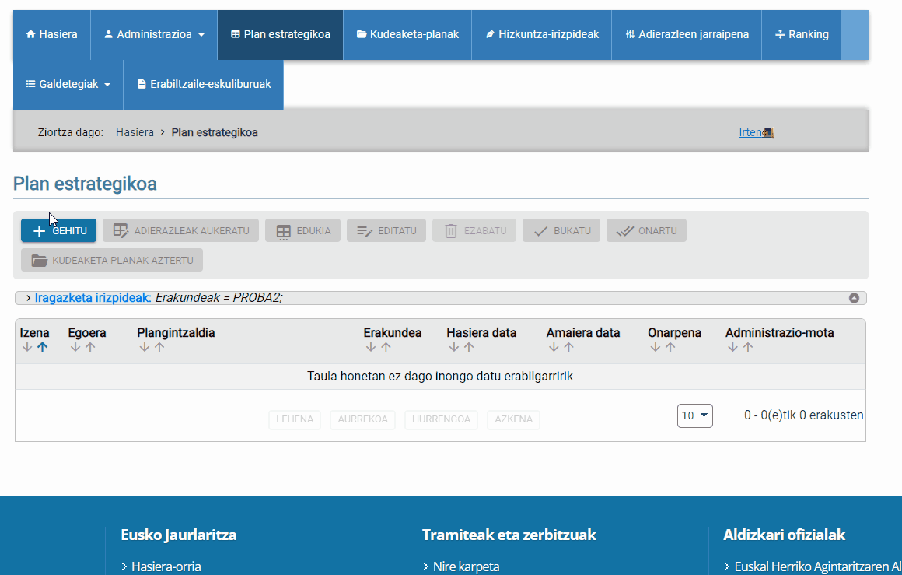
4.1.Plan Estrategikoaren erregistroa sortu
Plana sortu ostean, Plan Estrategikoaren erregistroa agertuko da pantailan. Erakundeak plana onartu ondoren, onarpen-agiria bertan erantsi ahal izango da.

Slide 9
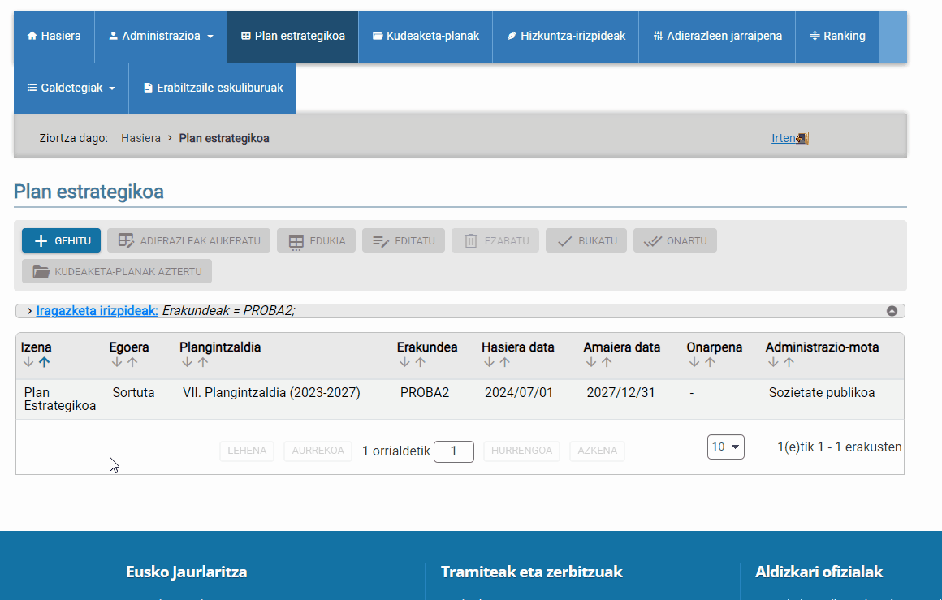

4.2. Adierazleak aukeratu
HPSk gomendatzen du hasiera batean KEMENeko 48 adierazleak aukeratzea, galdetegien bidez ahalik eta informazio kuantitatibo gehien lortze aldera.
Behin informazioa aztertuta, erakundeak erabaki eta aukeratuko du zeintzuk osatuko duten plana (zakarrontzia adierazlea ezabatu eta gurutzea berriro aktibatu) .

Slide 10
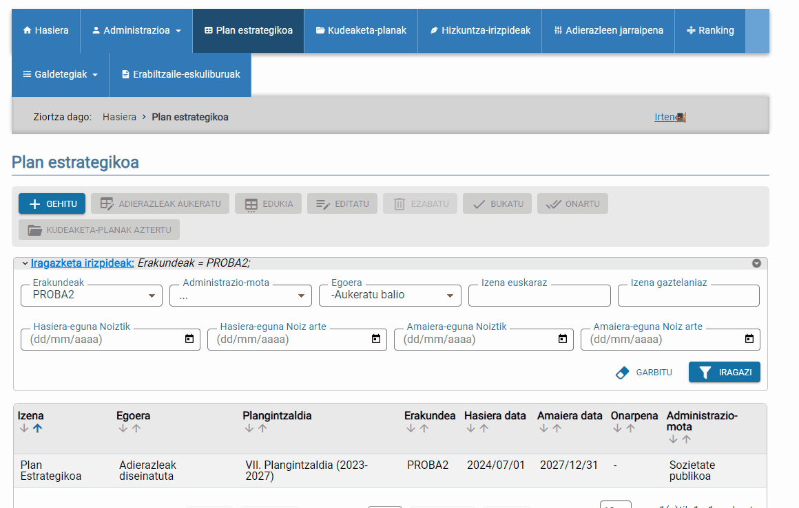
4.3. Diagnostiko kuantitatiboa
ESKUZ
Hasierako datu kuantitatiboak (adierazleen hasierako ehunekoak) beste modu batean lortu badira, datu horiek aplikazioan ESKUZ kargatu ahal izango dira.

Slide 11
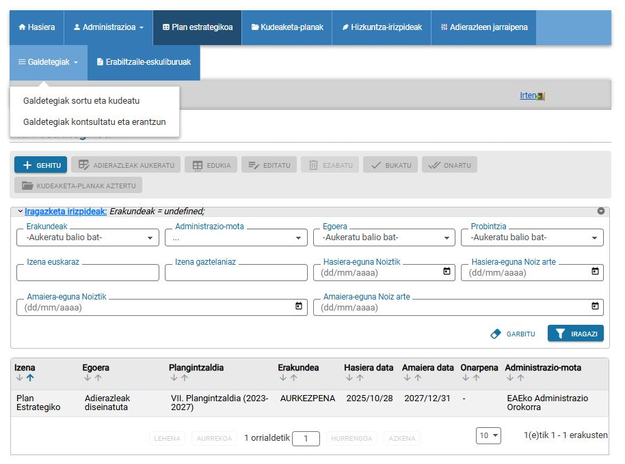

APLIKAZIOAREN BIDEZ: GALDETEGIAK
Hasierako diagnostiko kuantitatiboa aplikazioaren bidez egiten bada, galdetegiak aplikazioan sortu, bideratu eta kudeatuko dira eta datu kuantitatiboak AUTOMATIKOKI kalkulatu eta kargatuko dira.

Slide 12
Galdetegiak
GALDETEGIAK ERANTZUN
GALDETEGIAK SORTU
Langileentzat (EU/ES)
LANGILEEN DATUAK GEHITU
Eskuz
GALDETEGIAK BIDALI
GALDETEGIAK ERANTZUN
ERANTZUNEN KONTROLA EGIN
Erakundearentzat (EU)
inportatuz
GALDETEGIAK ITXI

Slide 13
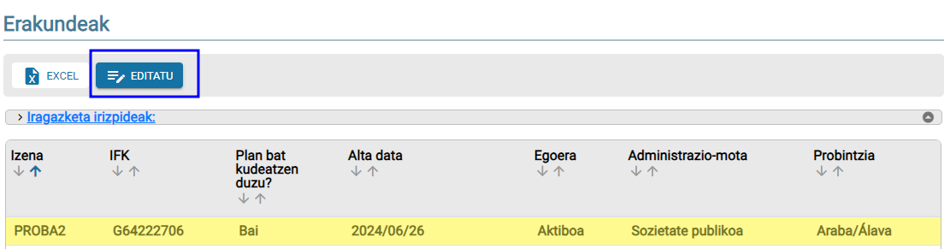
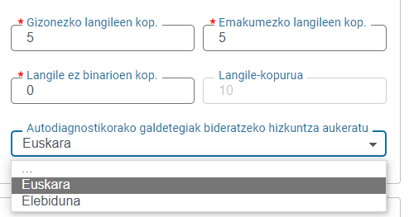
Galdetegiaren hizkuntza aldatzea

Slide 14
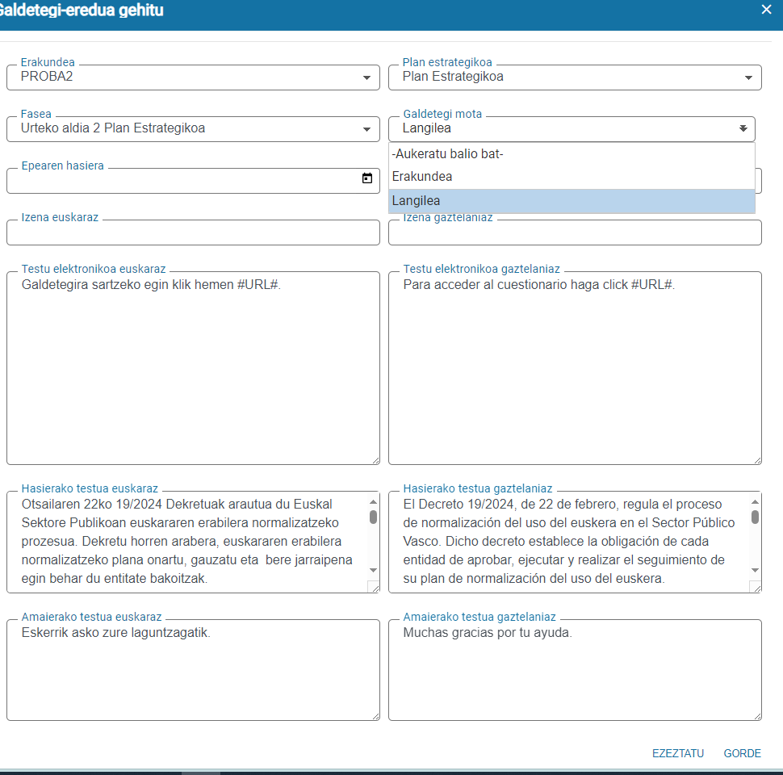
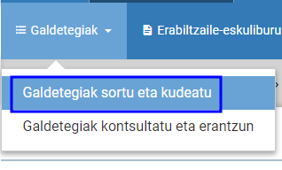
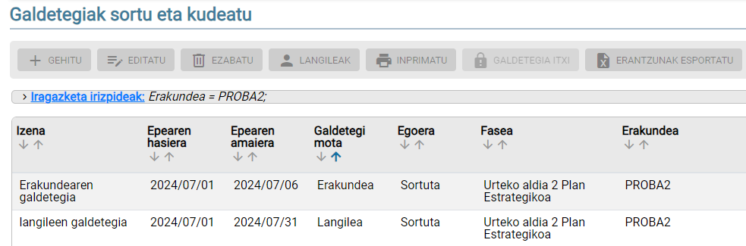
Galdetegiak sortu
Galdetegiak aukeratutako adierazleen araberakoak izango dira.

Slide 15
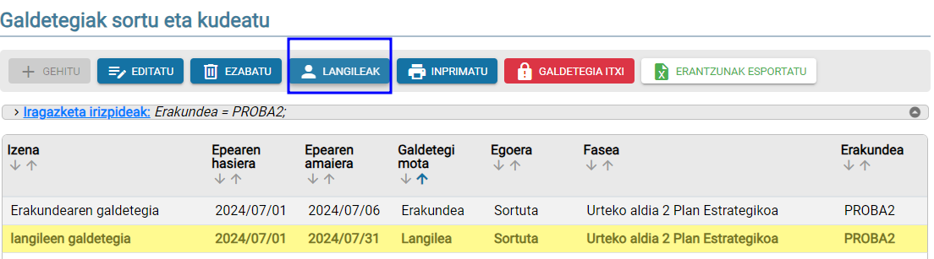
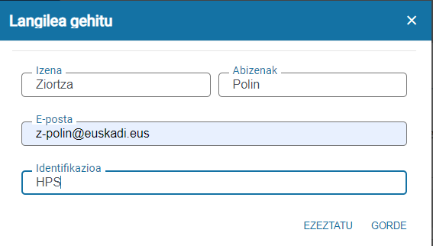
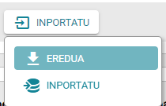
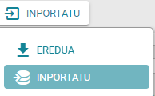
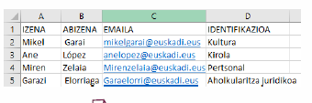
Langileen datuak gehitu
1) LANGILEEN DATUAK ESKUZ GEHITU.
Posta helbidea duten langileak baino ez erantsi. Langile bakoitzak bere posta elektroniko propioa izan behar du, ezin dira helbideak errepikatu.
2) LANGILEEN DATUEN ZERRENDA APLIKAZIORA INPORTATU

Slide 16
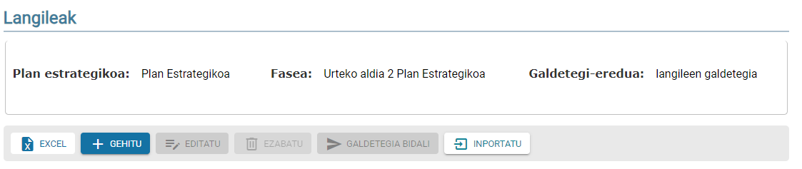
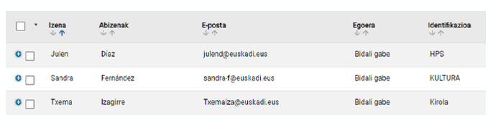
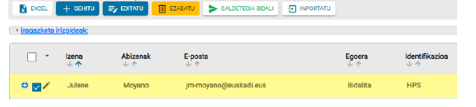
Aplikazioan kargatutako langileen datuak ikusi
Langileen datuak ikusgai izango dira LANGILEAK funtzioaren pantailan. Galdetegiaren egoera ere agertuko da (bidali gabe, bidalita…). Langileak gehitzeko sakatu GEHITU. Langileen zerrenda eguneratu daiteke karga berriro eginda, bidalketarik egin ez bada. Zerrenda horrek aurrekoa ordezkatuko du.

Slide 17
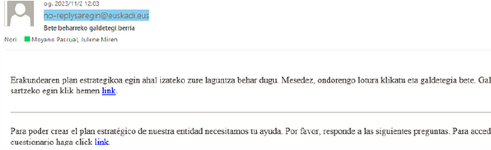
Langileen galdetegia online bidali
ZERRENDAKO LANGILEAK HAUTATU
GALDETEGIA BIDALI
Bidalketa bat baino gehiago egin behar direnean, bidalketa bakoitzean galdetegiaren hizkuntza desberdina delako, edota epe desberdinetan egitea erabaki delako: banan-banan aukeratuko dira langileak. Aukeratutako langileak horituta agertuko dira.
3. LANGILEEK GALDETEGIA JASO
Langileek bere postan ondoko mezua jasoko dute; horregatik komeni da aldez aurretik azaltzea zer jasoko duten (spam-tzat har ez dezaten).

Slide 18
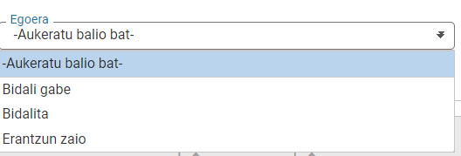
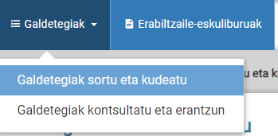
Bidalitako galdetegien kudeaketa
ERANTZUTEKO EPEAK EDITATU (galdetegiaren epea itxi edo luzatu).
- “Galdetegia” > “Galdetegiak sortu eta kudeatu” > “Editatu” > datak editatu
Bidali gabe. Langileari ez zaio galdetegia bidali.
Bidalita. Langileari galdetegia bidali zaio. Honakoa gerta daiteke: 1. Langilea ez da erantzuten hasi. 2. Langilea erantzuten hasi da, baina erantzunak gorde eta ez ditu bidali. + ikurrean sakatuz gero, galdetegiaren loturan sar gaitezke. Izan daiteke, aplikazioan gordeta izatea erantzunak, baina bidali barik, horiek erantzunen excelean deskargatuko dira, baina ez dira erabiliko adierazleen kalkuluetan. Excelean adieraziko dira erantzunak bidalita dauden edo bidali gabe.
Erantzun zaio. Langileak galdetegia erantzun eta bidali du.
Langileen galdetegia aukeratu > LANGILEAK > Pantailan egoera ikusi.

Slide 19
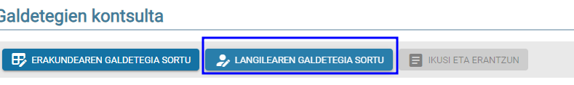
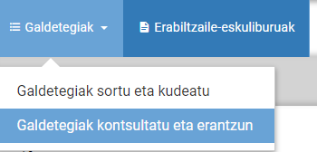
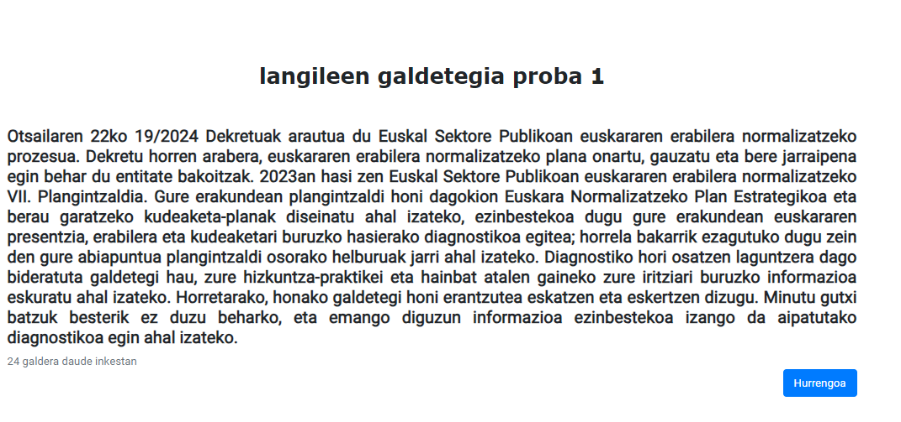
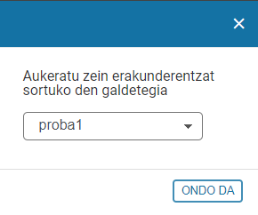
Posta helbiderik ez duten langileak
2
1
4
3
Galdetegia aplikazioan bertan ere bete daiteke, ordenagailu bat langileen esku ipinita. Erabiltzailea euskarazko bertsioan ari bada, galdetegia euskaraz inprimatuko da, gaztelaniaz ari bada, gaztelaniaz. Hizkuntza aldatzeko ERAKUNDEAK atalean egin.

Slide 20
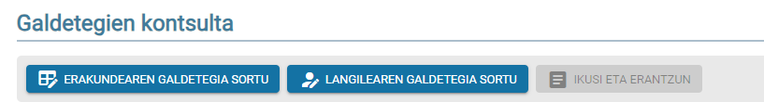
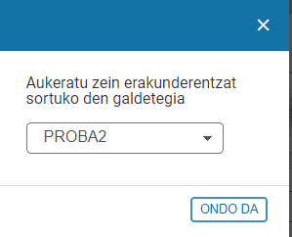
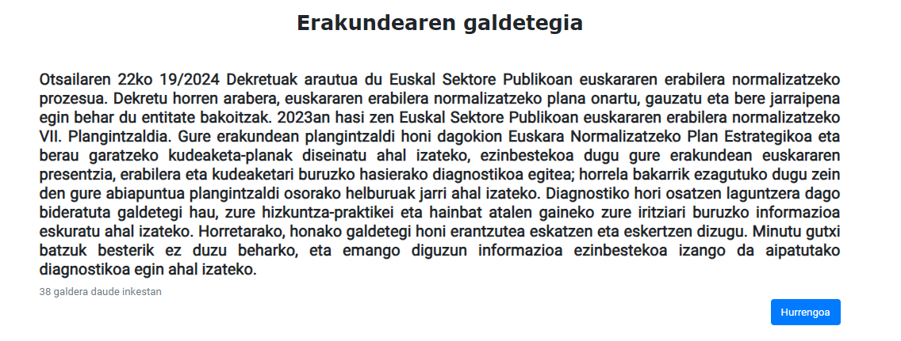
Erakundearen galdetegia
Erakundearen galdetegia bakarra da. Komeni da planean aritu den talde eragileak erantzutea galdetegiari.
Galdetegia ezin da SAREGINetik bidali. Aplikazioan erantzungo zaio.
G﻿aldetegiak > Galdetegiak kontsultatu eta erantzun > Erakundearen galdetegia bete.

Slide 21
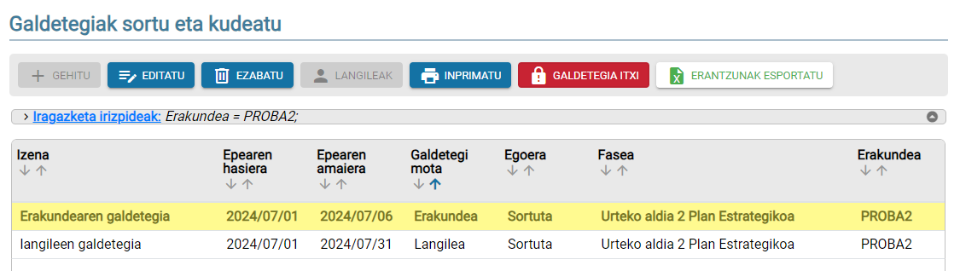
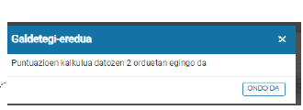
Galdetegiak itxi
Bai erakundearen galdetegia, bai langileen galdetegia banan-banan aukeratu eta itxiko dira.
Biak batera itxiko dira, bestela, bat bakarrik itxiz gero, horren gaineko kalkuluak baino ez dira egingo eta kalkuluak ez du baliorik izango.
Ekintza hau ezin da gelditu. Ez du atzerakorik. Ezin izango da galdetegi gehiagoren erantzunik gehitu, eta ezin izango da galdetegiei lotutako plan estrategikoa ezabatu.

Slide 22
Galdetegiei buruz jakin beharrekoak
Langileen galdetegia euskaraz eta ele bietan bidali ahal da; erakundearena, berriz, euskaraz.
Ele bietan: galdetegia sortzean eremu guztiak bete behar dira.
Euskaraz: euskarazko galdetegiari buruzko eremuak bete behar dira. Galdetegiaren izena gaztelaniaz eremua ere bete behar da, nahiz eta galdetegian agertu ez (karaktere bat idatzita nahikoa).
Langileek jasoko duten mezua editatu ahal da, baina URL-a duen esaldia mantendu behar da, linka duelako.
Galdetegien hasierako eta amaierako testuak editatu ahal dira.
Galdetegian aukeratutako adierazleei buruzko galderak baino ez dira agertzen.
Eskuz erantzuten denean, bakoitzeko kode errepikaezina sortzen da identifikaziorako.
Galdetegien hasieran langileek adieraziko dute euren atala/zerbitzua... Emaitzak excel batera jaitsi eta datuak iragazteko aukera ematen du.
Galdetegiak inprimatu egin ahal dira.
Langileen datuak kargatzen direnean, aplikazioaren txantiloiaren formatuari eutsi behar zaio.
Langileen posta helbidea editatu egin daiteke.
Erakundearen galdetegia ezin da SAREGINetik bidali. Aplikazioan bertan erantzun behar da.
Galdetegia ixten denean, ezin da inolako aldaketarik egin. Plan estrategikoa ezabatzeko aukerarik ere ez da egongo.
Aplikazioa programatuta dago 2 orduren buruan adierazleen balioak kalkulatzeko.

Slide 23
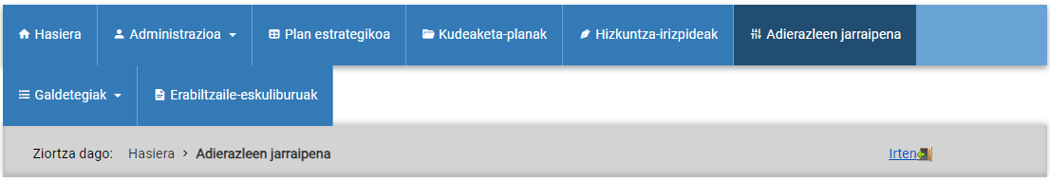
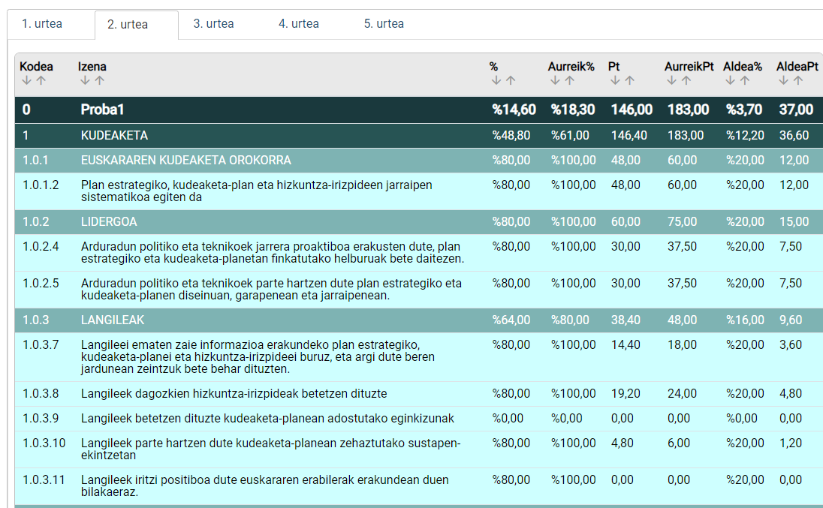
5. ADIERAZLEEN JARRAIPENA
Planaren hasierako eta aurreikusitako balio kuantitatiboak eta horien arteko aldea erakusten dira funtzio honetan: ehunekoak zein puntuazioa (Bikain ebaluazio prozesuaren hedadurarekin lerrokatutakoa). Bikaini begira, ezinbestekoa da adierazle guztiak kontuan hartzea.
Adierazleen jarraipena urtez urte: Hasieran eta plangintzaldian zehar jarraipena egiten den urte bakoitzean, plan estrategikoa osatzen duten adierazleen egoera kuantitatiboa (% eta pt.) bistaratuko da pantaila nagusi honetan. Datuak excell batera esporta daitezke.
Editatu funtzioa: adierazleen hasierako zein aurreikusitako ehunekoa eskuz sartzeko aukera.
Adierazleen ehunekoa euskaraz eta ele bietan funtzioa: Adierazle baten ehunekoa euskaraz zein ele bietan eskatzen denean, funtzio honen bidez ikusiko da. Ez du datuak editatzeko aukerarik ematen.

Slide 24
Jakin beharrekoak
Nahiz eta galdetegian adierazle bati lotutako galderan EZ DAGOKIO jarri, Adierazleen Jarraipena funtzioan adierazle horren balioa % 0 izango da, eta kalkuluetan kontuan hartuko da. Adierazlea ez badagokio, erabiltzaileak DESAKTIBATU EGIN BEHARKO DU, horrela, berari dagokion puntuazioa arloko gainontzeko adierazleen artean hainbanatuko da.
Erakundeak erabakitzen badu adierazleren bat plan estrategikoan ez sartzea, desaktibatu egingo du. Hori eginda, aplikazioak berriro egingo ditu kalkuluak, dagozkion hainbanaketak txertatu eta puntuazioak egokitzeko. Beraz, komeni da deskargatzea kalkuluen hasierako bertsioa, (neurtutako 48 adierazleena) informazioa ez galtzeko.
Puntuazioari dagokionez, adierazleen puntuazioa hainbanatzen da arloko gainontzeko adierazleen artean, baina erakundeak erabakitzen badu arlo oso bat ez sartzea plan estrategikoan, arloari egokituko zaion puntuazioa % 0 izango da, eta horrela hartuko da kontuan gorako mailako kalkuluetarako. Arrazoia: normala da adierazleren bat erakunde bati ez egokitzea, ez, ordea, arlo oso bat.
SAREGINen bidez egindako diagnostikoan hautatutako adierazle berberak erabiliko dira osteko ebaluazioetan; hau da, ezin dira hasierako adierazleak aldatu edo kopurua handitu ala murriztu.

Slide 25
Plan Estrategikoa amaitzeko
Kalkulu guztiak egin ondoren, Plan Estrategikoa deskargatu ahal izango da.
HPSren aginduzko txostena jaso ostean, BUKATU botoia sakatu datuak ikusgarri izan ditzagun. Orduan aktibatuko zaizue ONARTU botoia.
Erakundeak Plan Estrategikoa eta Hizkuntza irizpideak onartutakoan ONARTU sakatu prozesua ixteko.
Gogoratu erakundearen onarpen agiriak SAREGINen txertatu daitezkeela.

Slide 26
6. KUDEAKETA-PLANAK
PLAN ESTRATEGIKOARI LOTUTAKO KUDEAKETA-PLANA SORTU
KUDEAKETA-PLANA OSATU
AUKERATUTAKO ADIERAZLEETARAKO EKINTZA-FITXAK BETE

Slide 27
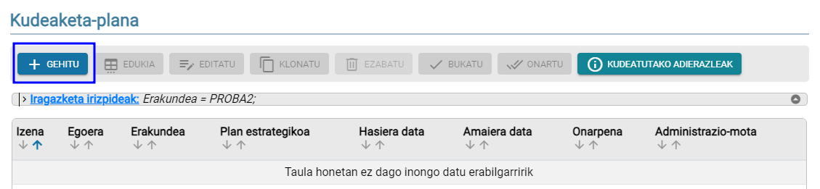
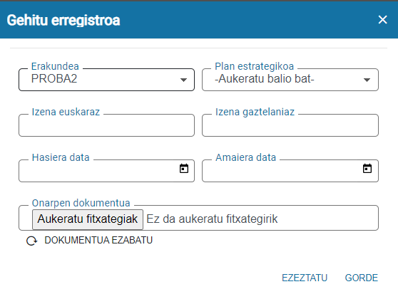
Kudeaketa-plana sortu
Kudeaketa-plana sortzean kudeaketa-planerako erregistro bat sortuko da, planaren oinarrizko informazioa duen azala: IZENA, PLAN ESTRATEGIKO, INDARRALDIA.
Erakundeak nahi beste kudeaketa-plan sortu ahal ditu plan estrategiko bati lotuta (zerbitzuka, arloka…).

Slide 28
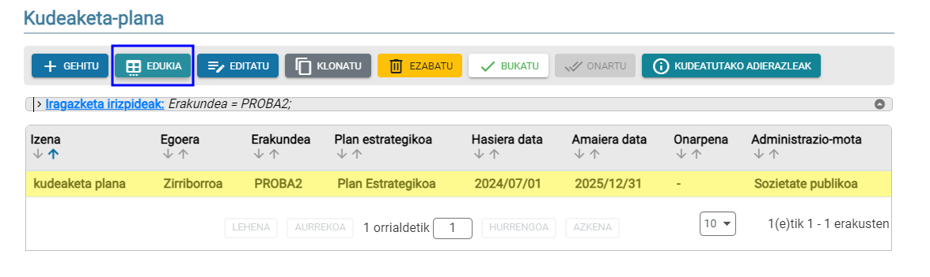
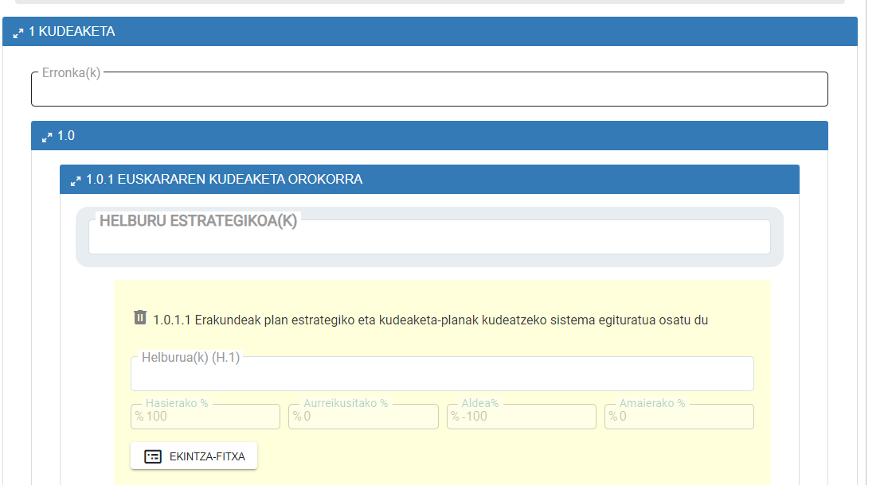
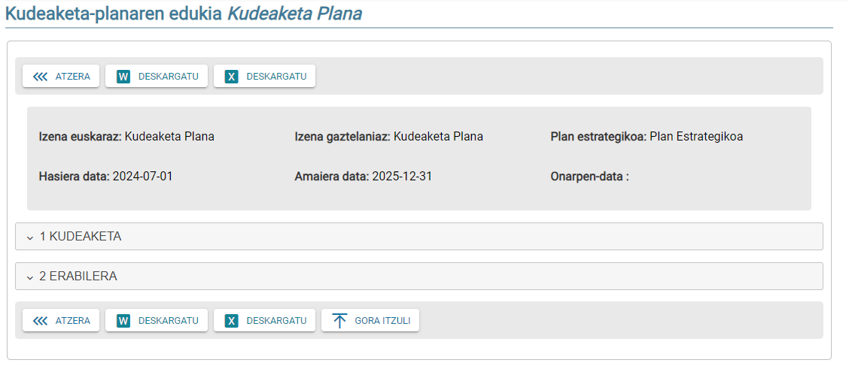

Kudeaketa-plana osatu
Kudeaketa Plana amaitu ondoren, deskargatu ahal izango da.

Slide 29
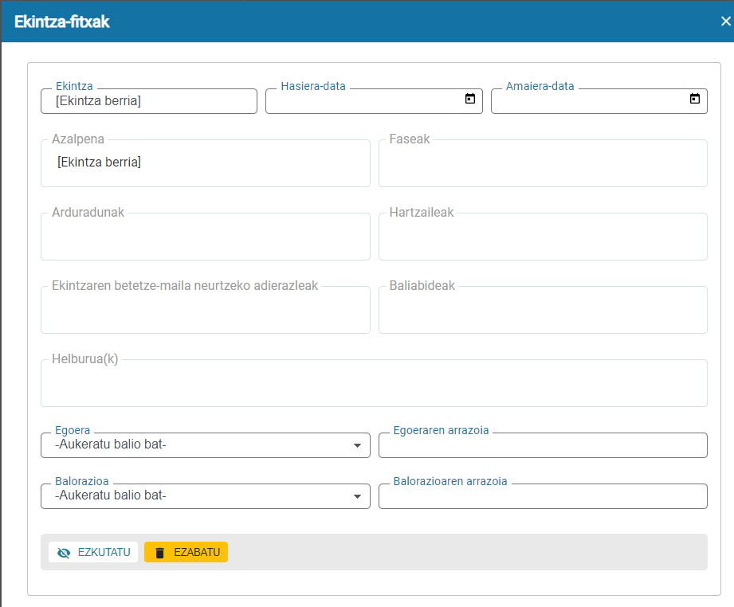
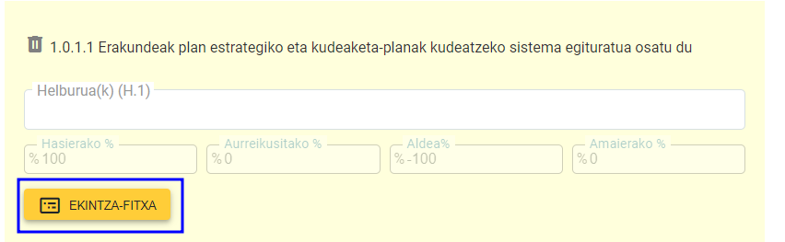
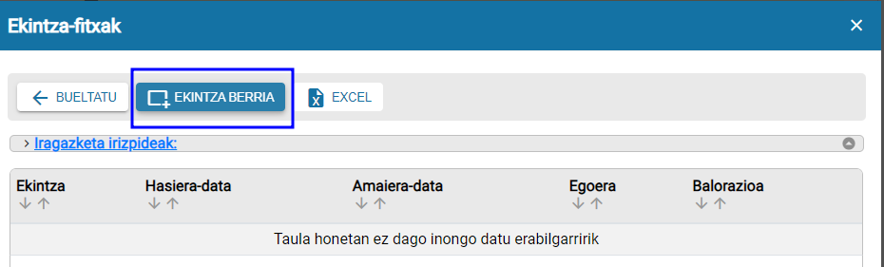
Ekintza fitxa
Adierazle bakoitzak lotuta dituen ekintza kopurua erakusten du.
Ekintza-fitxaren eremuak hautazkoak dira.

Slide 30

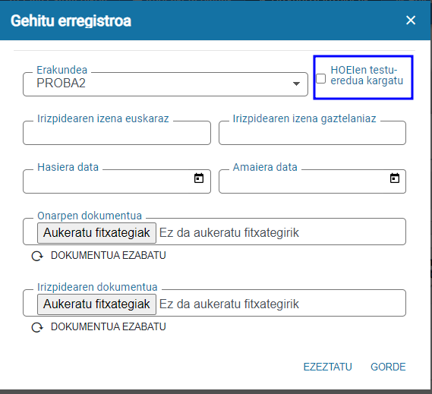
7. HIZKUNTZA-IRIZPIDEAK
1. Hizkuntza-irizpideak aplikazioan sortzea
a. Eusko Jaurlaritzaren HOEI eredua erabilita.
b. Eredua erabili gabe
Plan estrategiko bati lotuta nahi beste hizkuntza-irizpide agiri sortu daitezke; atalka, zerbitzuka... SAREGINek egiteko aukera eskaintzen du.
Eusko Jaurlaritzak onartutako hizkuntza-irizpideen dokumentua oinarri gisa hartu eta editatu daiteke; dagoen testua aldatuz eta izenburuak desaktibatuz edota berriak aktibatuz.
Erabiltzaileak pantailan honakoa ikusiko du:
Hitzaurrea
Ardatz bakoitzari dagozkion hizkuntza-irizpideak.
Arlo bakoitzari dagozkion hizkuntza-irizpideak.
Arlo bakoitzaren hizkuntza-irizpideak gauzatzeko hizkuntza-irizpideak (izenburua eta testua).

Slide 31
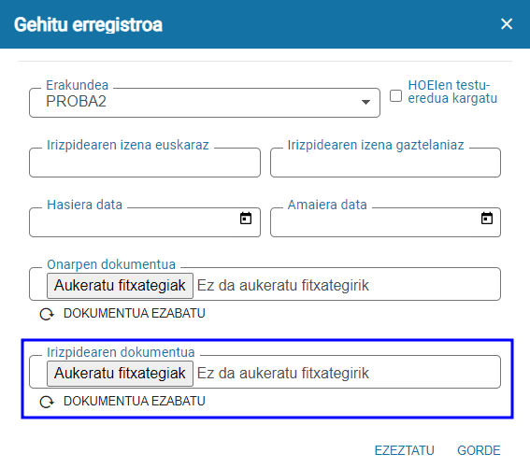
2. Hizkuntza-irizpideen dokumentua aplikaziora igotzea
Nahi izanez gero, erabiltzaileak bere erakundearen hizkuntza-irizpideen dokumentua igo ahal izango du aplikaziora, word edo PDF formatuan.
Plan estrategiko eta kudeaketa-planekin egiten den bezala, hizkuntza-irizpideen onarpen agiria ere igo ahal izango da aplikaziora.

